Slide 1
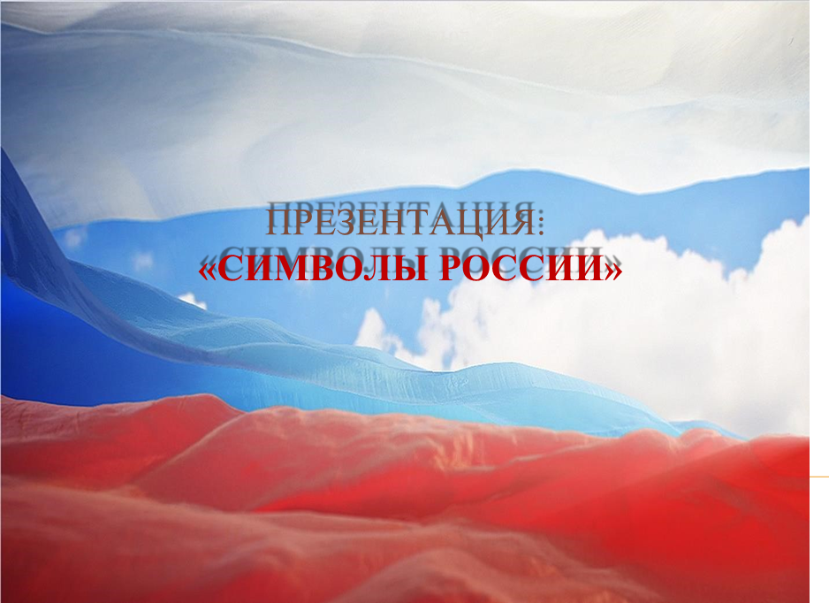

Slide 2






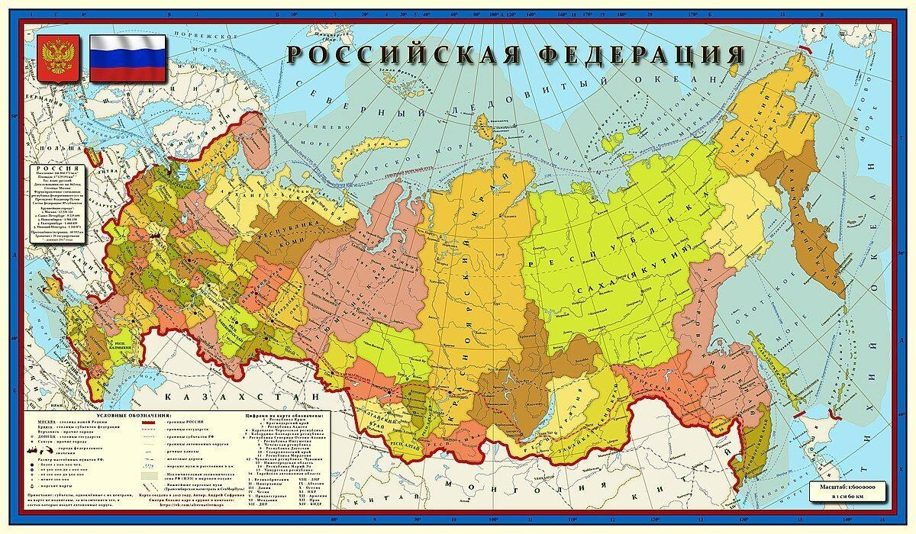
Россия
огромная страна
–

Slide 3





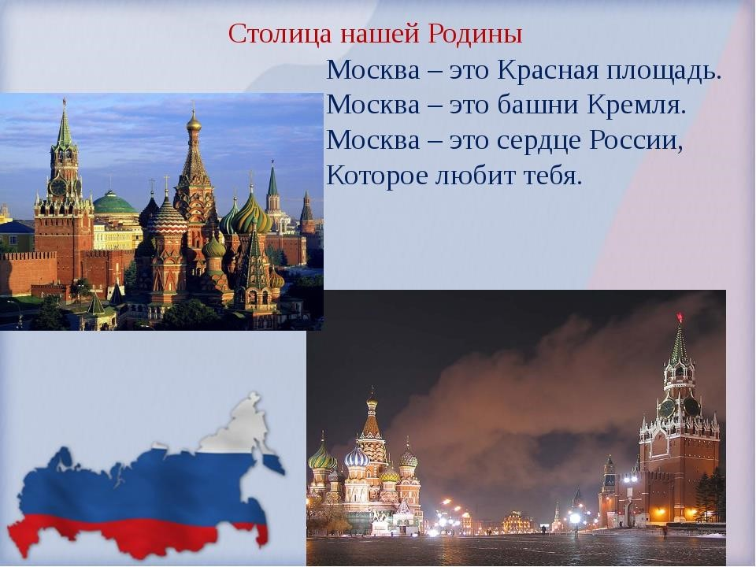
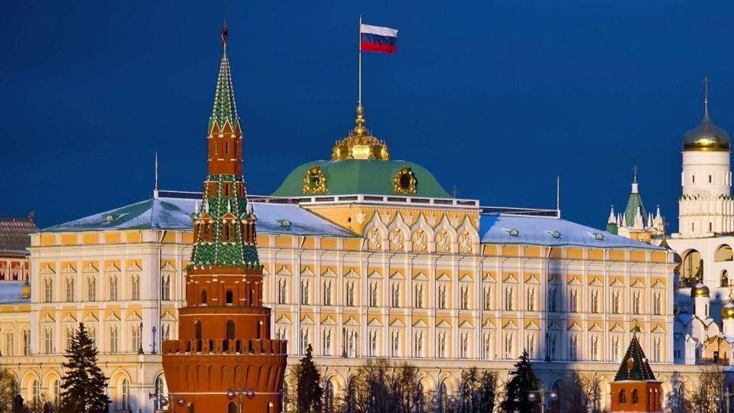
.
У каждой страны есть главный город
–
столица
-
.
Столица России
Москва

Slide 4


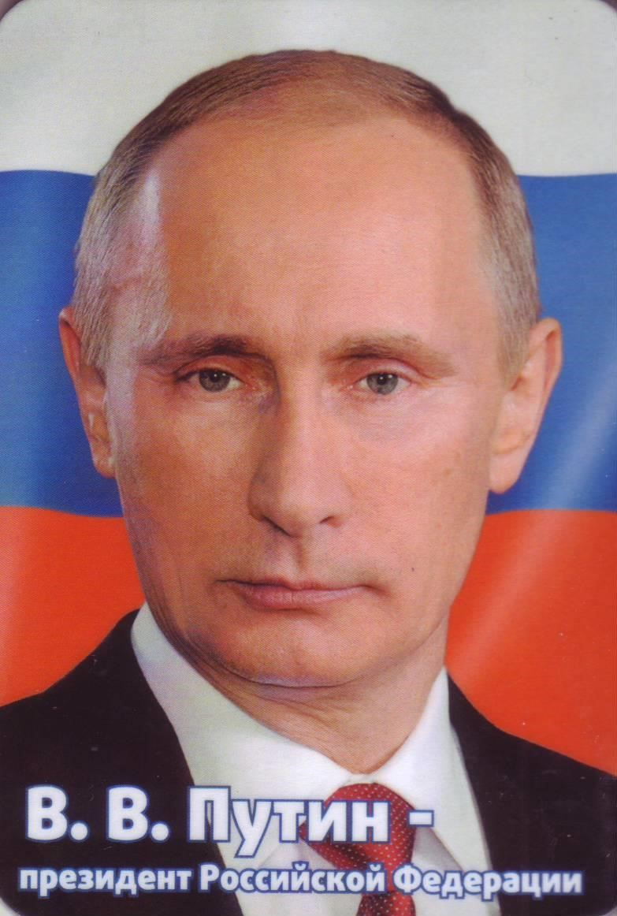
-
Президент России
Владимир Владимирович Путин.

Slide 5

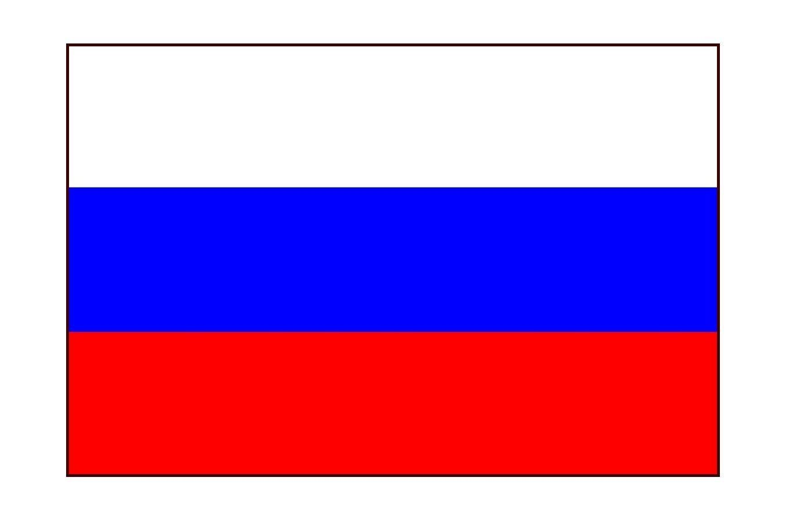
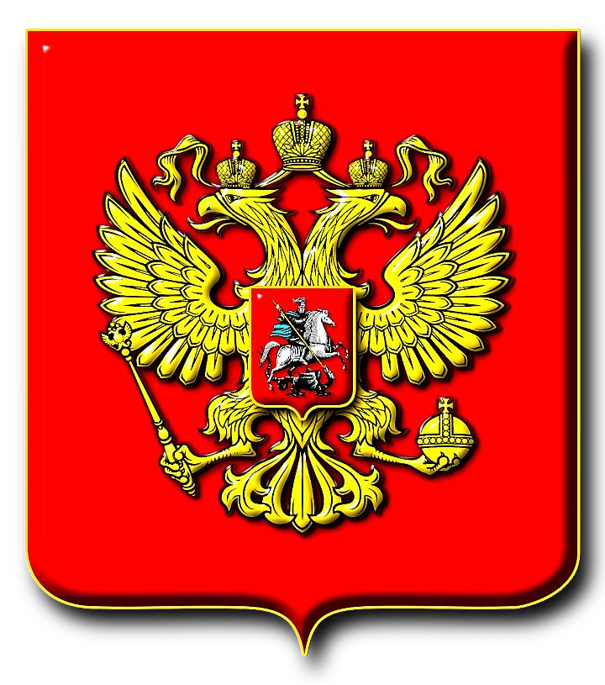
У каждой страны есть свои государственные символы. Это флаг, герб и гимн.
Символы — это условные знаки или изображения. Они отражают историю государства и его народа.

Slide 6
Герб - это главный символ каждого государства.
Рисунок современного герба выполнил художник Евгений Ухналев.
Двуглавый орёл, охраняя государство, смотрит на запад и восток, так как народы России живут в двух частях света - в Европе и Азии. Корона на голове орла - символ законности. Скипетр (золотой жезл) и держава (золотой шар) - древнерусские символы власти и его защиты. На груди орла - красный щит, на котором изображён всадник - святой Георгий Победоносец на коне. Копьём всадник поражает дракона, что символизирует победу добра над злом.

Slide 7
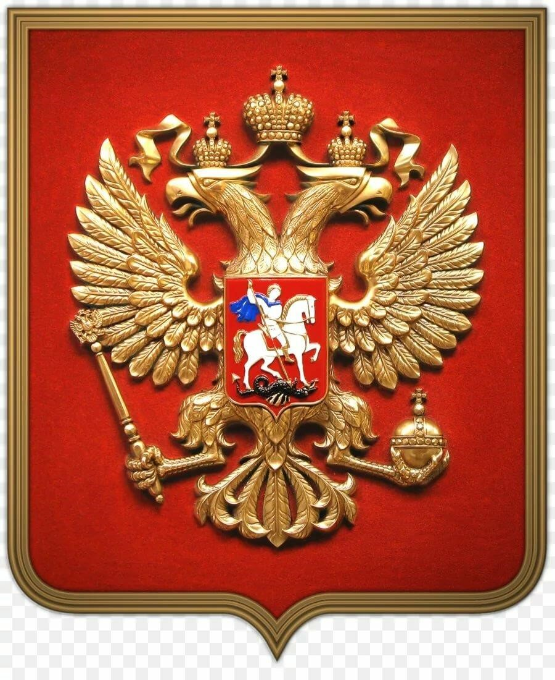
ГЕРБ

Slide 8
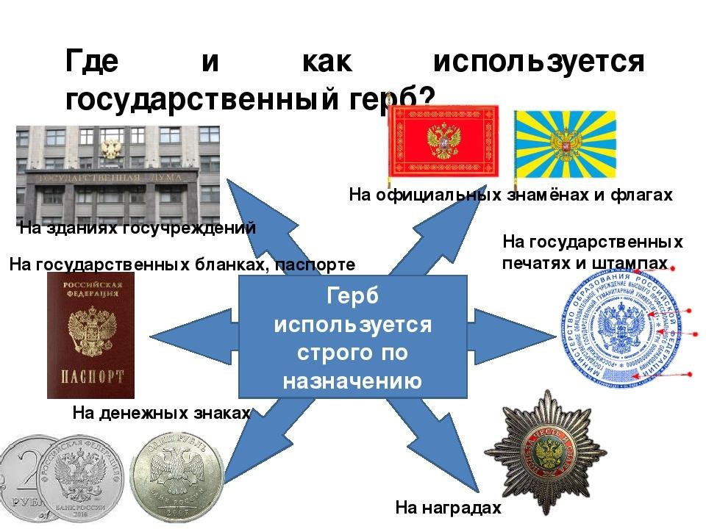
Герб
изображается на государственных флагах, печатях, бланках
официальных бумаг, на деньгах и почтовых марках.

Slide 9

Государственный флаг — это опознавательный знак государства, его официальный символ
У каждого государства свой флаг. Размеры флага, его цветовая гамма устанавливаются верховной властью страны. На флаге России горизонтальные полосы белого, синего и красного цветов.

Slide 10
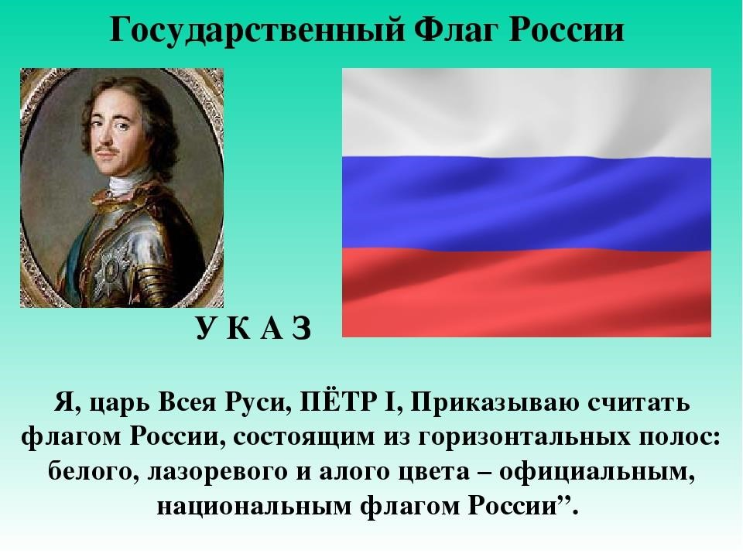
Трёхцветный флаг России был учреждён
российским императором
первым
Петром I. По указу на российских кораблях стали
поднимать бело
сине
красный флаг.
-
-
На флоте по первым буквам цветов
издавна российский флаг сокращённо называли
бесик
"
"

Slide 11

День государственного флага РФ был установлен 20 августа 1994 года
указом президента России и ежегодно отмечается
22
августа

Slide 12
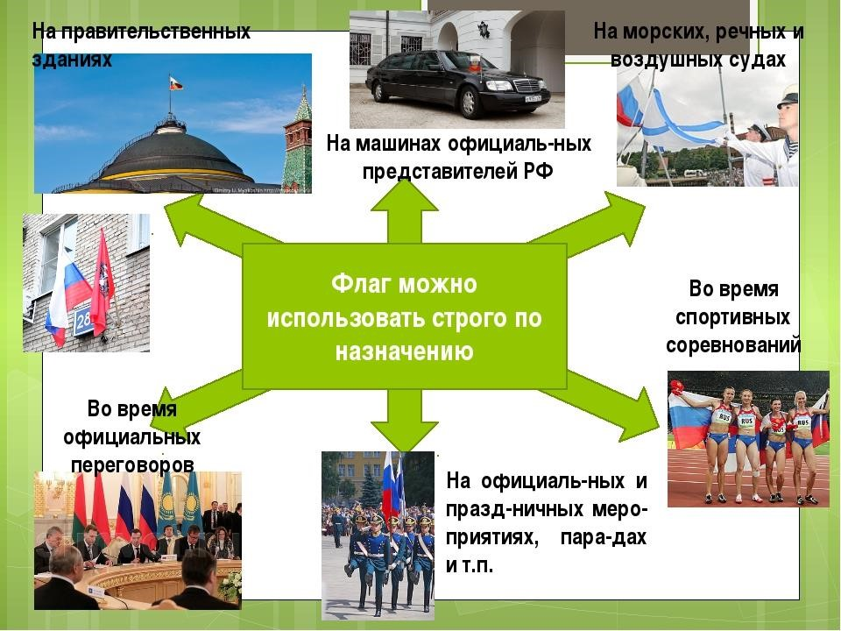
Как используется
Государственный флаг России

Slide 13
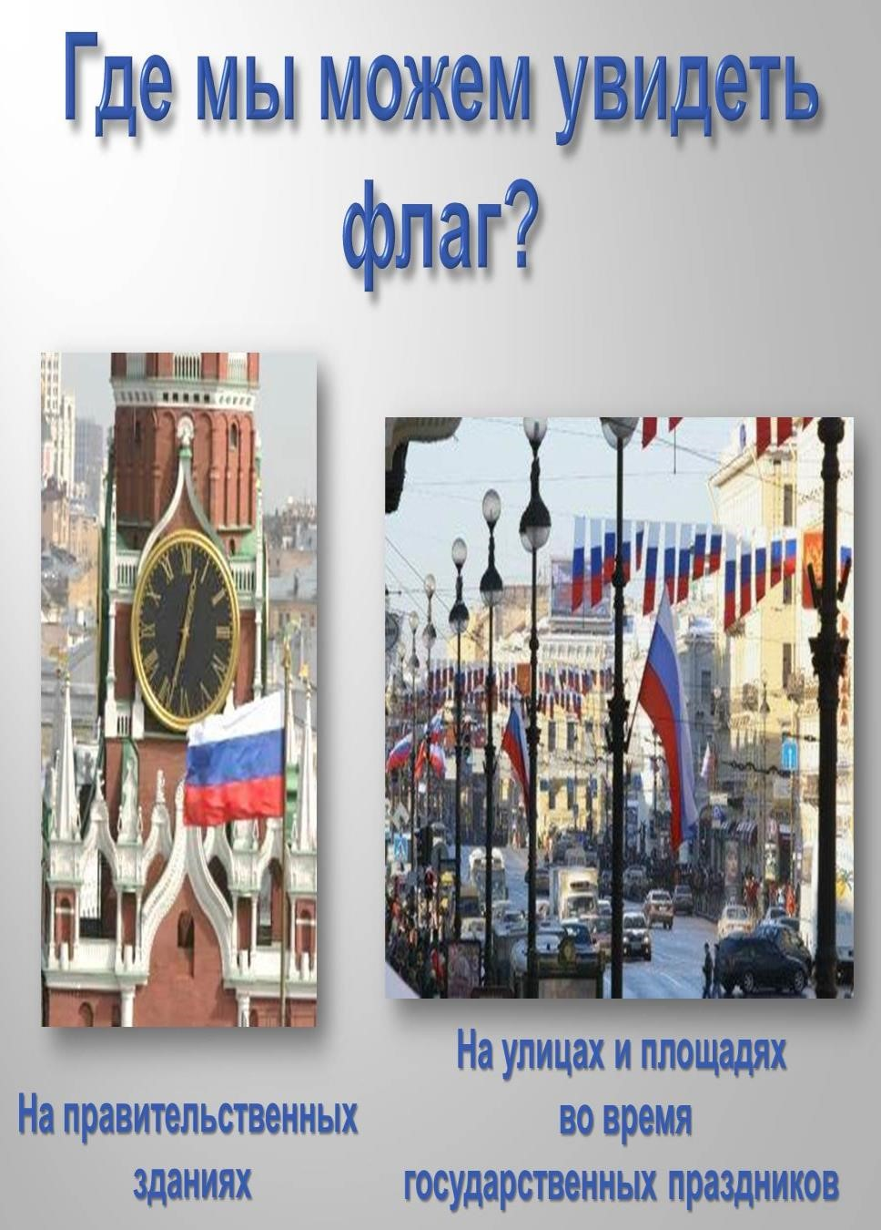
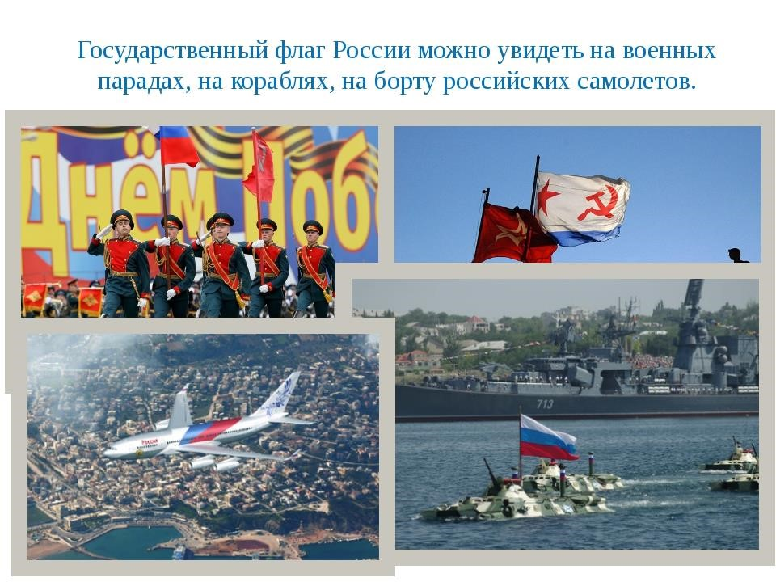

Slide 14
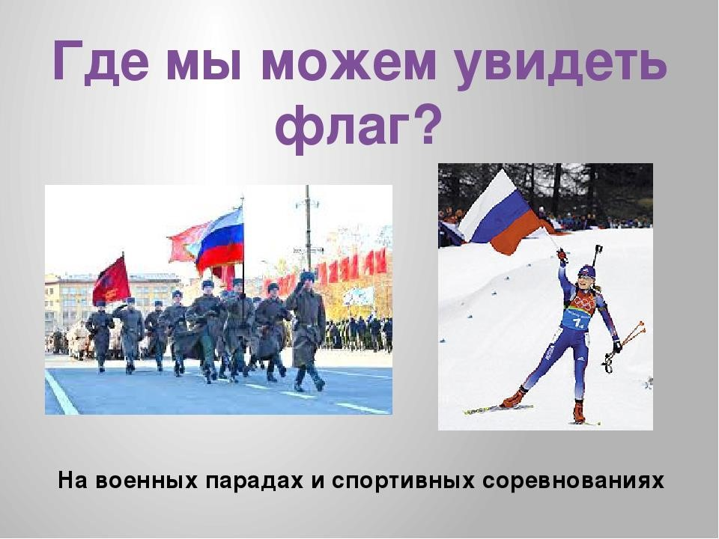

Slide 15

Гимн - главная песня страны, посвящённая Родине.
Это такой же символ государства, как флаг и герб
Гимн - музыкальное произведение, музыкальный опознавательный знак государства, его официальный символ.
Государственный гимн Российской Федерации представляет собой песню, музыку которой написал композитор А. В. Александров, а слова — поэт С. В. Михалков.
Как используется Государственный гимн России
В официальных случаях он обычно исполняется духовым или симфоническим оркестром, а если при этом используются слова, то участвует смешанный хор.
Но это отнюдь не исключает иного состава музыкантов.
Гимн обязательно звучит в важнейшие для страны дни: при открытии и закрытии торжественных собраний, посвященных государственным праздникам, при наступлении Нового года, а также в официальных ситуациях: при вступлении в должность Президента Российской Федерации, открытии сессий и заседаний палат Федерального Собрания, при встрече официальных иностранных делегаций и т. п. Закон устанавливает случаи, когда гимн должен использоваться обязательно, но он не ограничивает свободу граждан России пользоваться своим гимном. Мы можем исполнять гимн всегда, когда чувствуем к тому потребность, когда хотим подчеркнуть, что мы граждане своей страны.

Slide 16
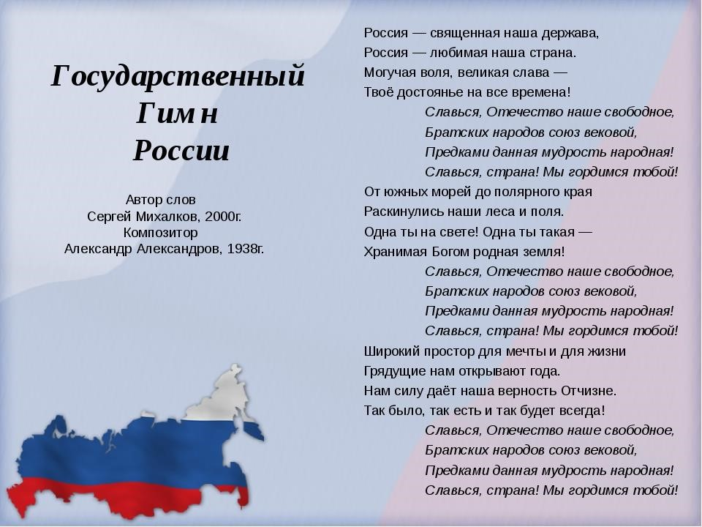

Slide 17


Slide 18
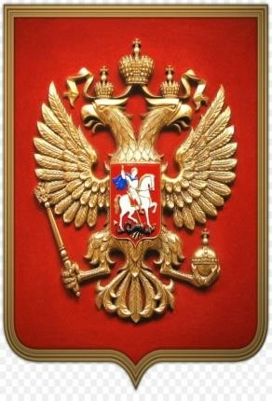

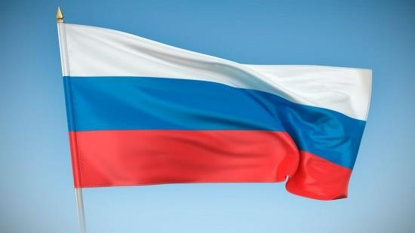
Стихи о символах России
Флаг России триколор
Герб России
Флаг России — триколор,
Три полоски ловит взор.
И у каждой новый цвет,
А у цвета свой секрет.
Снизу красный — самый яркий,
Цвет побед в сраженьях жарких,
Русской кровью что добыты
И народом не забыты
В середине флага — синий,.
Словно Волга по равнине…
Синеву родимых рек
Любит русский человек.
Сверху, словно облака,
Цвет снегов и молока.
Чистый белый — мира цвет,
Говорит он: «Войнам нет!»
И. Агеева
У России величавый
На гербе орёл двуглавый,
Чтоб на запад и восток
Он смотреть бы сразу мог.
Сильный, мудрый он и гордый.
Он – России дух свободный.
(В. Степанов)
Гимн России
Мотив и гордый, и знакомый
Звучит по радио с утра.
Так просыпается страна
Под звуки Гимна — знак особый.
И нам не стоит забывать —
При звуке Гимна
Надо встать.
(А. Александров)

